Slide 1
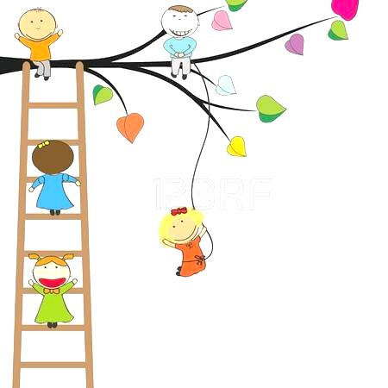
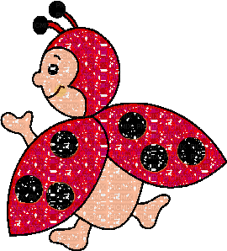


LE UOVA DI PASQUA DEL CONIGLIETTO BENNY
SEZ I T.N.
Maestra Maria Grazia e
maestra Ina

Slide 2

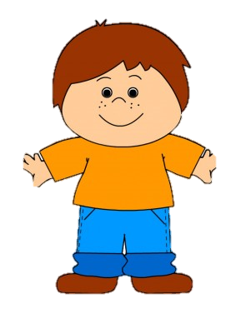
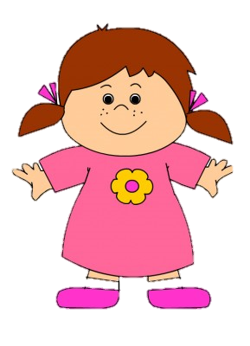
In un piccolo paesino vivevano due bambini , Marco e Serena, che si volevano tanto bene

Slide 3
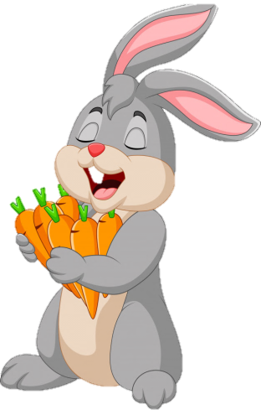
Marco e Serena si prendevano cura del piccolo coniglio Benny dal pelo grigio e rosa. Gli davano acqua e carote a volontà.

Slide 4
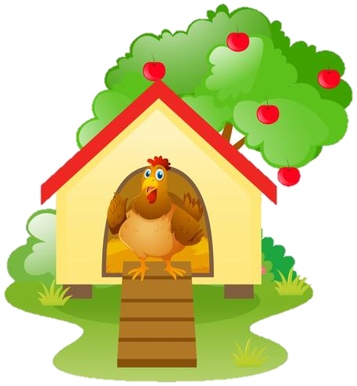
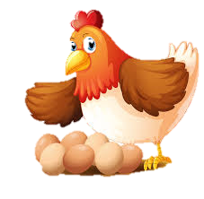
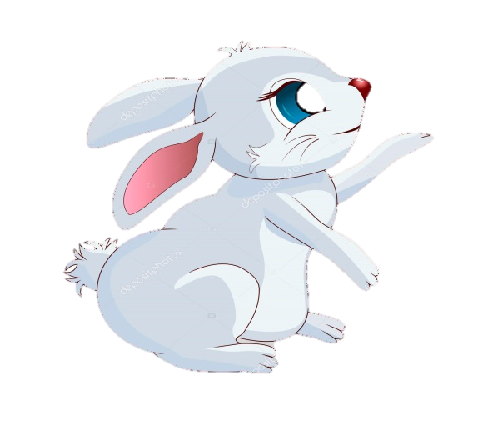
Benny, sapendo che tra poco sarebbe arrivata la Pasqua, voleva regalare ai due bambini qualcosa di speciale. Così andò dalla sua amica gallina, prese un paio di uova e le decorò.

Slide 5


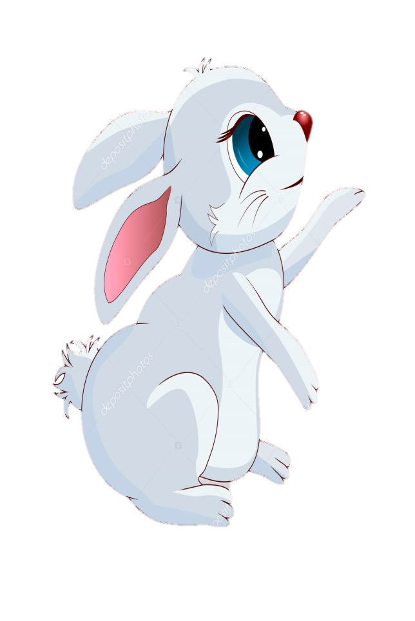
Per fare una sorpresa, il coniglio Benny, nascose le uova in un prato fiorito

Slide 6
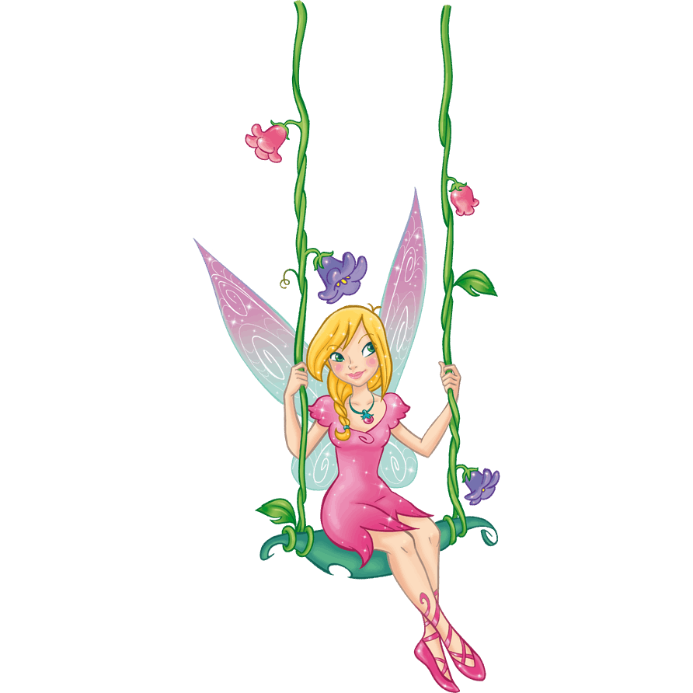

Cosa fai Benny
da queste parti?
Nascondo queste uova per fare una sorpresa ai miei amici
per Pasqua!

Slide 7

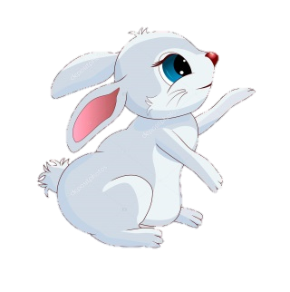
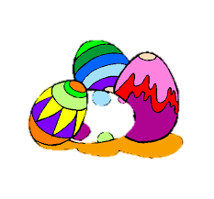
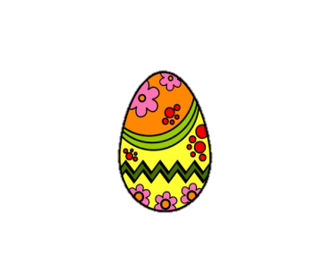
Benny e i suoi amici, la mattina successiva, si recarono nel prato e trovarono tante bellissime uova di Pasqua che però… non erano solo belle decorate ma anche buone…
erano di cioccolata.

Slide 8
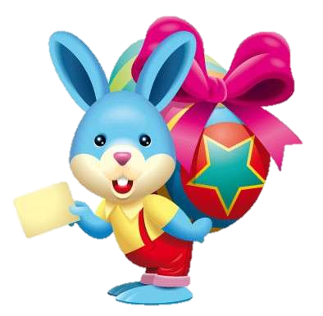
Ehi bambini vi è piaciuta la sorpresa che ho fatto a Benny e i suoi amici!
La fata Lulù aveva fatto una magia trasformando le uova di Benny in uova di cioccolato
BUONA PASQUA
Da quel giorno tutti i bimbi per Pasqua ricevono uova colorate di cioccolata

Slide 9




ATTIVITA’
IMPARA LA POESIA
PASQUA
LE UOVA A SORPRESA
LE RONDINI E I FIORI
RALLEGRAN LA PASQUA
DI VIVI COLORI .
MA IL DONO PIU’ BELLO
IL REGALO MIGLIORE
SARA’ LA PACE
CHE PORTA NEL CUORE.
ASCOLTA LA CANZONE : MATTINO DI PASQUA
https://youtu.be/k_9wXwi7Sms

Slide 10
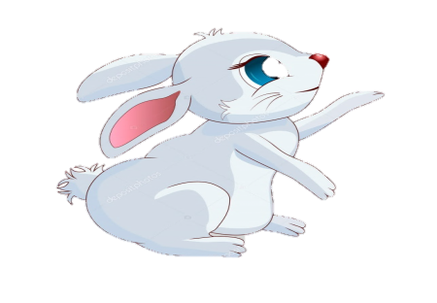


ATTIVITA’ PER I BIMBI DI 4/5 ANNI
SCRIVI E DISEGNA
IL CONIGLIO BENNY
LA FATA LULU’
MARCO E SERENA
LA GALLINA
LE UOVA DI PASQUA

Slide 11
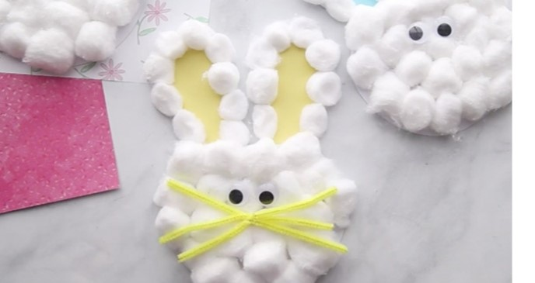
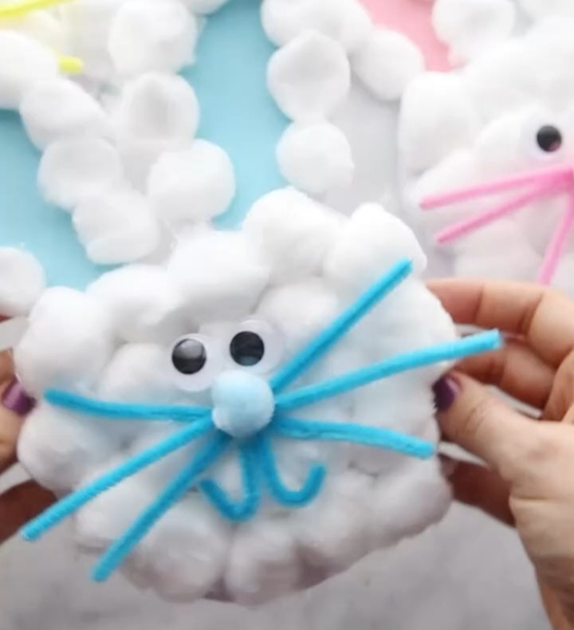
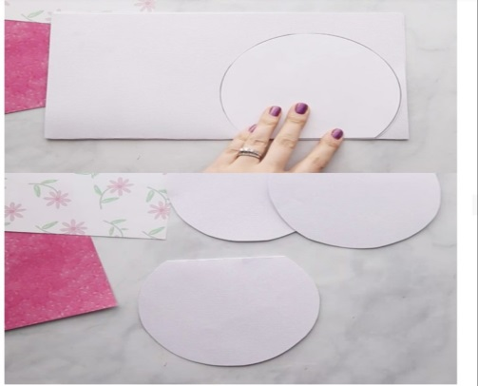
IL CONIGLIO BENNY
Realizza il coniglio Benny seguendo le indicazioni
Per la faccia del coniglio, piega a metà il cartoncino
bianco e poi traccia la parte frontale del modello in modo
che la carta si apra

Slide 12
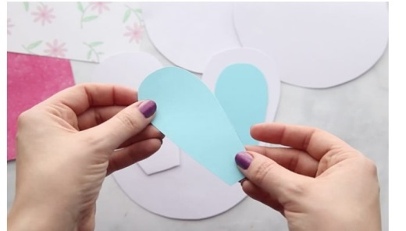
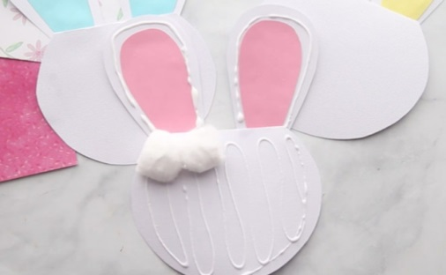
2. Disegna su cartoncino colorato l’orecchio interno e
incollalo sul modello dell’orecchio esterno
3. Aggiungi un po’ di colla attorno all’orecchio esterno e
al viso, quindi inizia ad aggiungere i batuffoli di cotone
4. Disegna e incolla gli occhi e i baffi usando i materiali che
hai a disposizione (ad esempio cartoncino per gli occhi e
bastoncini di cotone per i baffi)
5. Finalmente puoi scrivere il tuo messaggio pasquale all’interno:
BUONA PASQUA

Slide 13
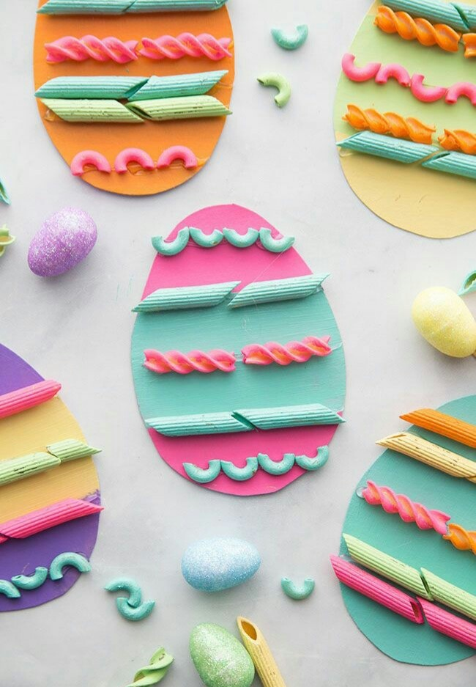
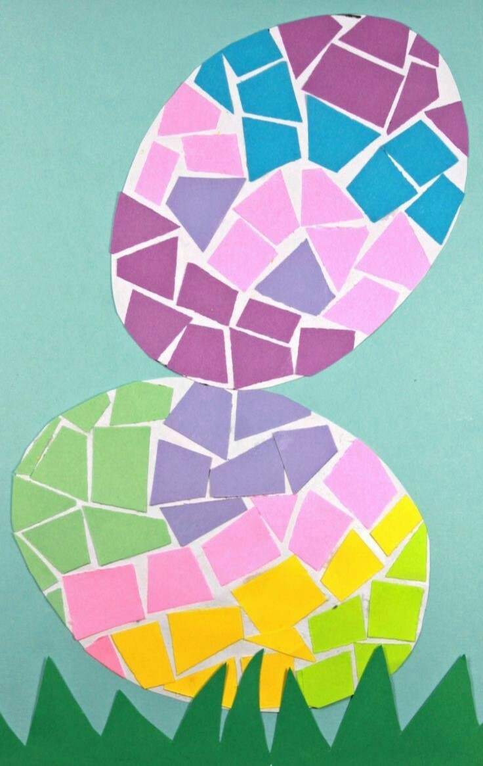
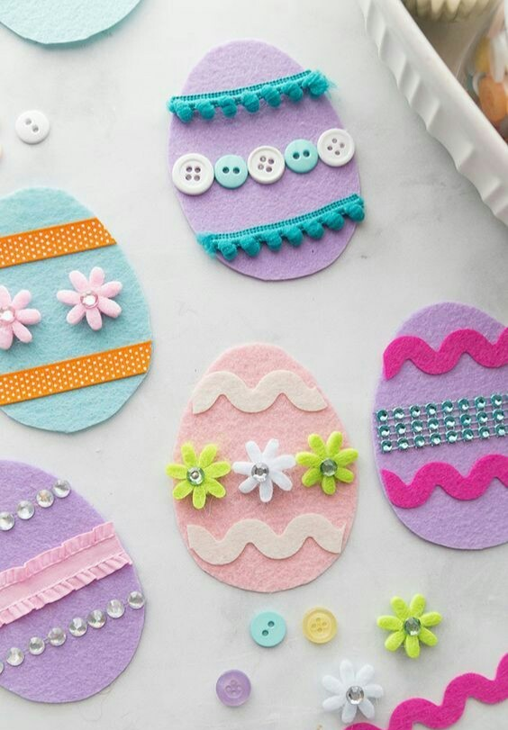
PROVA A DECORARE DELLE UOVA
ECCO DEGLI ESEMPI
USA LA
FANTASIA!!!

Slide 14


CIAO BIMBI!
BUON LAVORO!
ALLA PROSSIMA!
REALIZZAZIONE GRAFICA E AUDIO A CURA DELLA
MAESTRA MARIA GRAZIA

